Slide 1
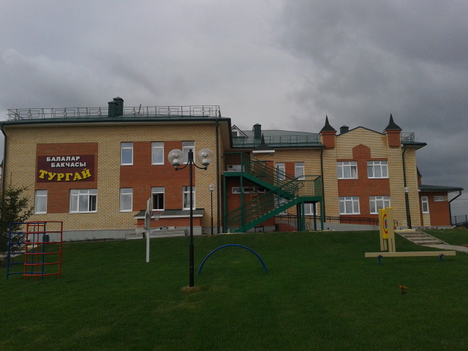
ГАЗЕТА «Профсоюзная неделя»,№2
МБДОУ Шалинский детский сад «Тургай»Пестречинского муниципального района Республики Татарстан

Slide 2
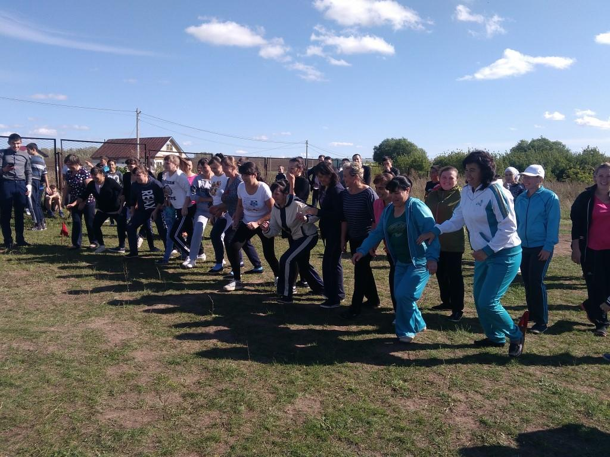
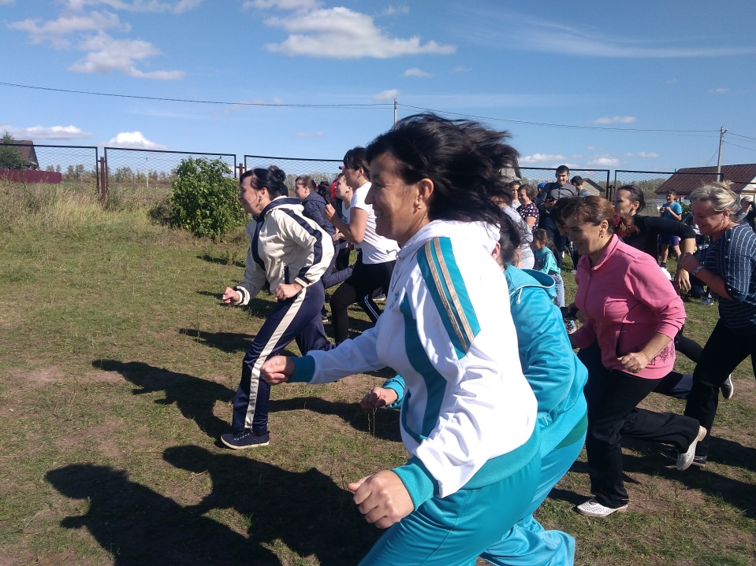
Профсоюзная неделя в детском саду «Тургай» началась с активного участия в Кроссе Нации вместе с детьми и учителями Шалинской СОШ
ПРОФСОЮЗ
-
здоровье!

Slide 3
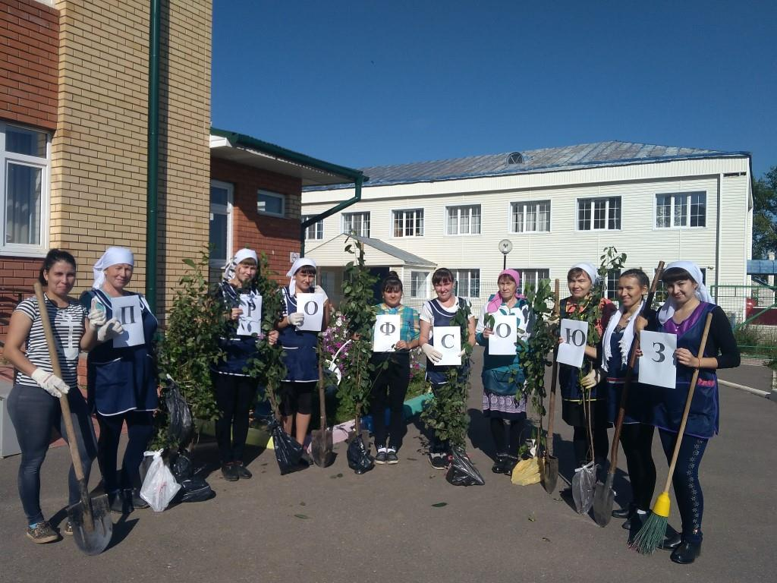
В детском саду
18 сентября 2017 прошла экологическая акция «Посади дерево». Члены профсоюза были в числе первых!
С профсоюзом
чистота и порядок!

Slide 4
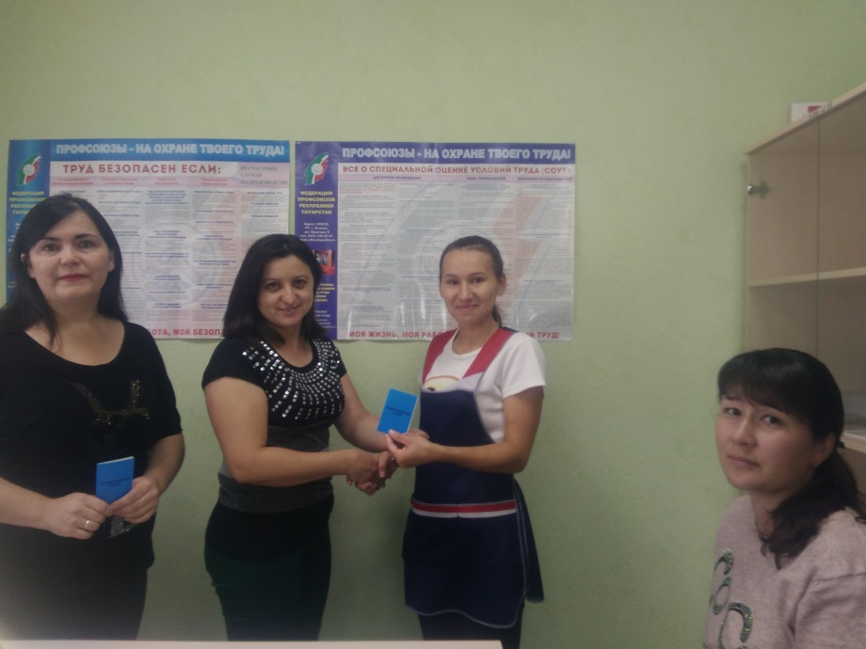
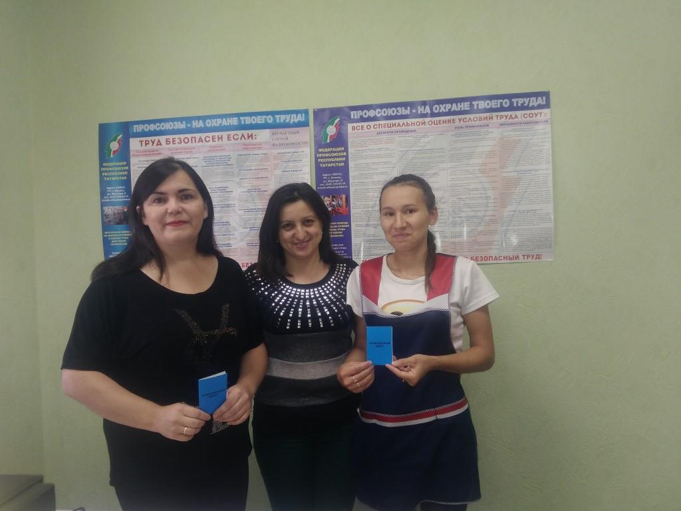
19 сентября 2017 года состоялся торжественный прием в Профсоюз – молодых работников!!!
ПРОФСОЮЗ
-
сила!

Slide 5
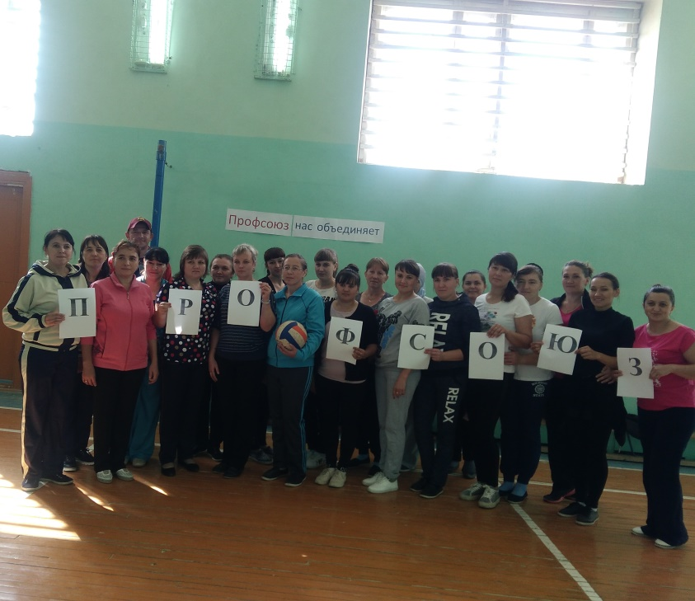
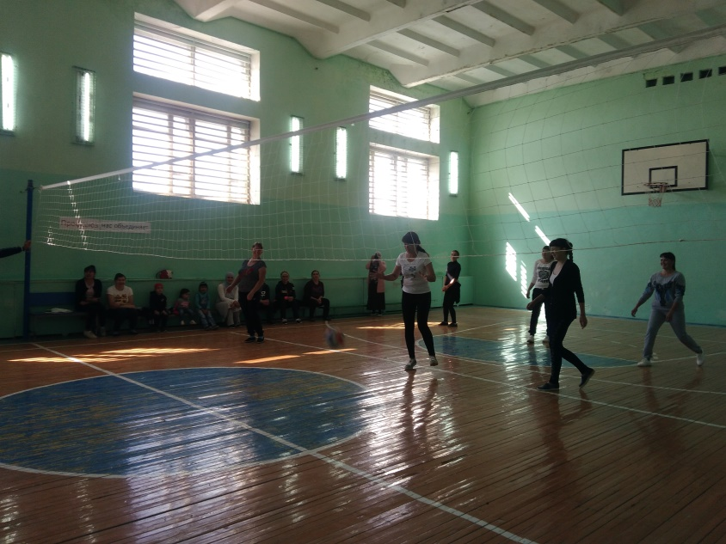
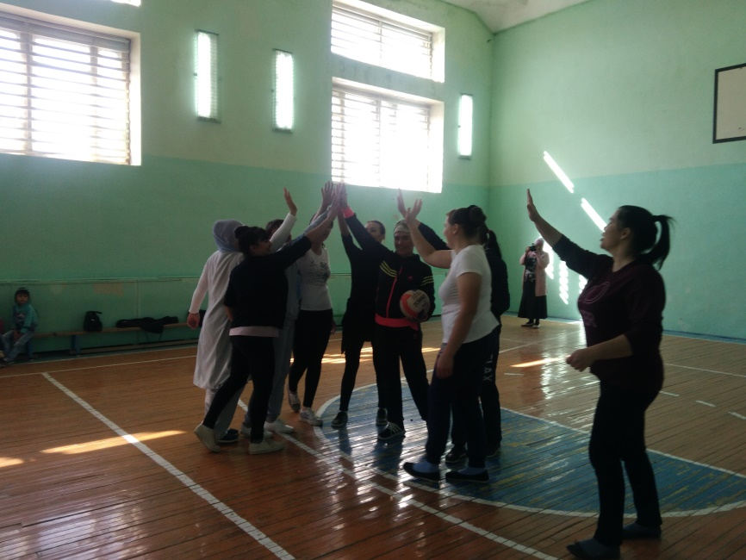
20 сентября 2017 года прошла Спартакиада членов профсоюза МБДОУ Шалинский детский сад «Тургай» и Шалинской СОШ
ПРОФСОЮЗ нас ОБЪЕДИНЯЕТ

Slide 6
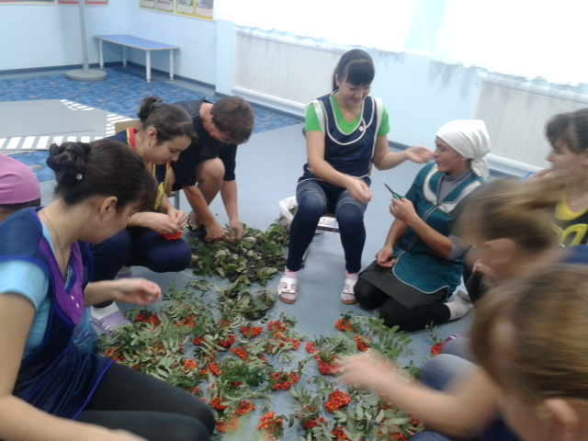
ПРОФСОЮЗ
всегда помогает!
Члены профсоюза нашего детского сада так же внесли свой вклад в подготовку к сельскохозяйственой ярмарке

Slide 7
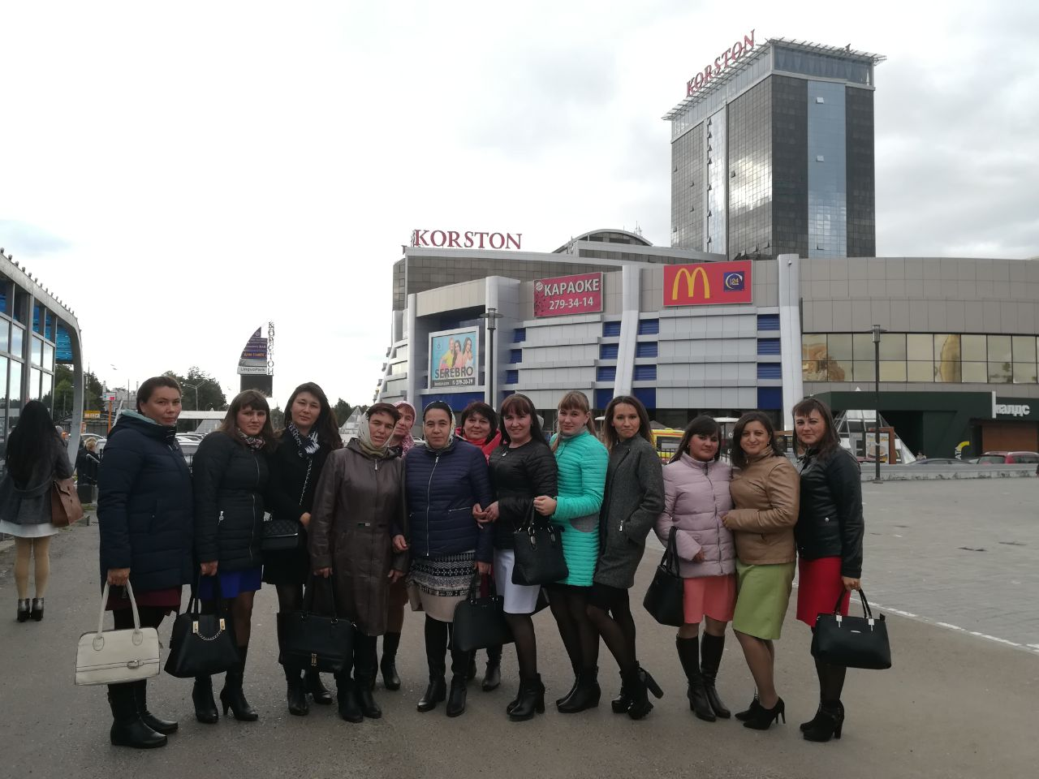
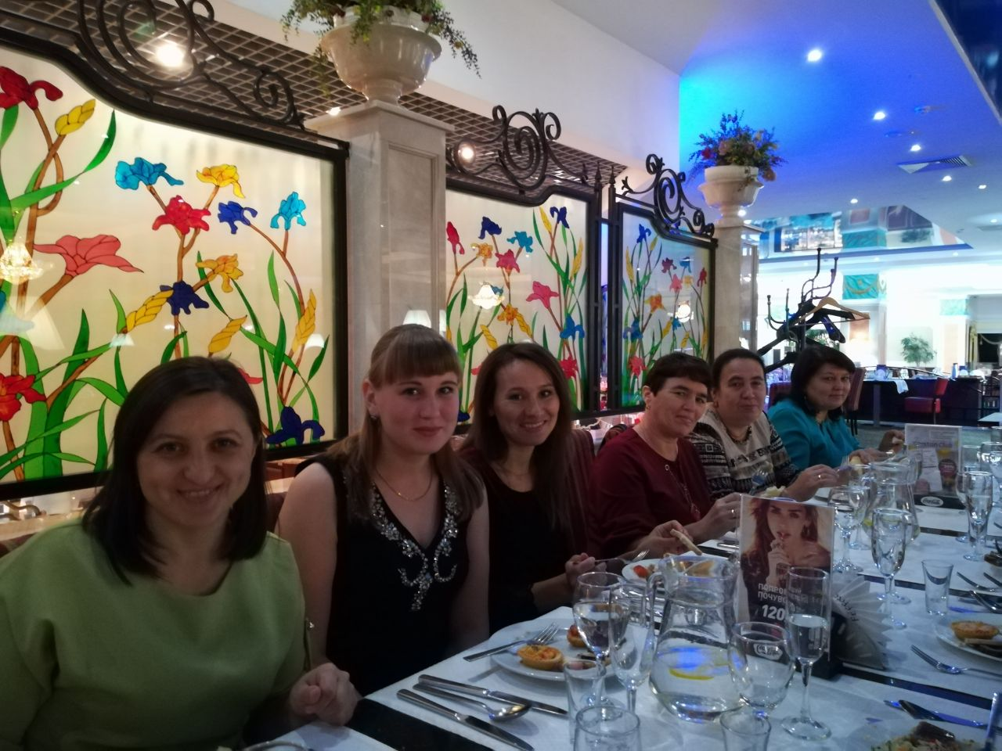
ПРОФСОЮЗ -
хороший отдых!
Приурочив к празднику дня профсоюзного работника 24 сентября 2017 г. организовали поездку в г. Казань в ресторан Корстон

